Slide 1
Dokumentation Drosselklappe

Slide 2
Messung Interruptzeit ADC-Wandlung
Hier Bild einfügen

Slide 3
Für Text und ADC auswertung u_int_16
Auflösung von 0,1 ° und ca. 90° Abdeckung = 900 Schritte
→ u_int_8 hat nur 255 Schritte
→ u_int_16 muss verwendet werden
Umschreiben von Zahlausgabeprogramm auf u_int_16
ADC Teilung wird von 64 auf 16 reduziert

Slide 4
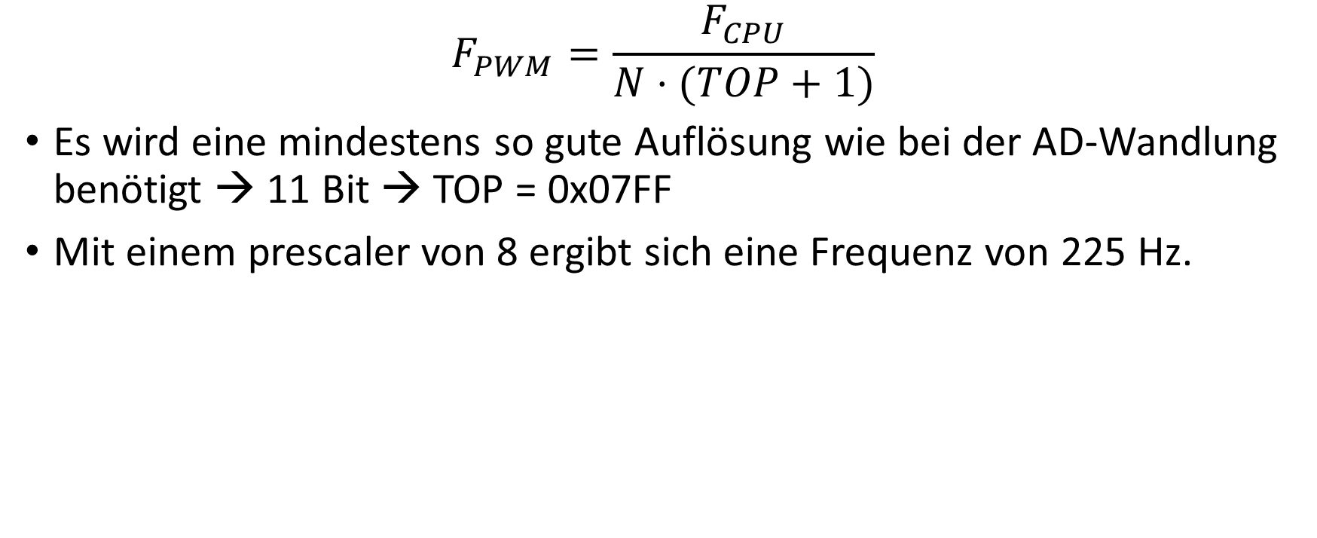
PWM über Timer/Counter1
$$F_{PWM}=\frac{F_{CPU}}{N⋅(TOP+1)}$$
Es wird eine mindestens so gute Auflösung wie bei der AD-Wandlung benötigt → 11 Bit → TOP = 0x07FF
Mit einem prescaler von 8 ergibt sich eine Frequenz von 225 Hz.

Slide 5
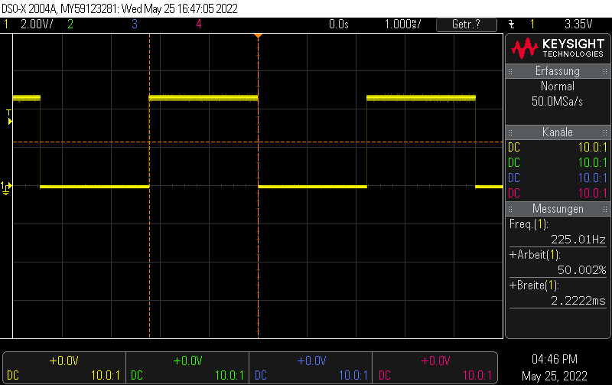
PWM-Signal
Scope zeigt das PWM-Signal mit einem eingestellten Duty-Cycle von 50 %

